Slide 1
Путешествие по сказке
Осипова И. А., воспитатель 1 категории.

Slide 2
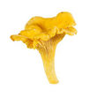

Slide 3
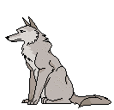

Slide 4
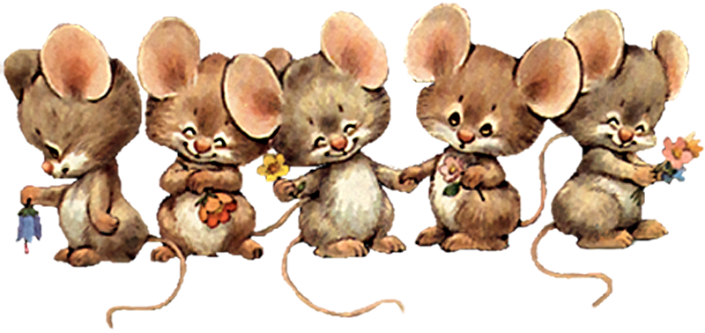
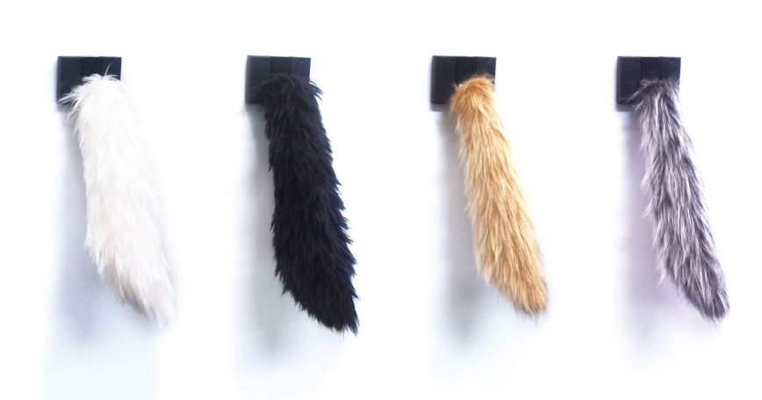
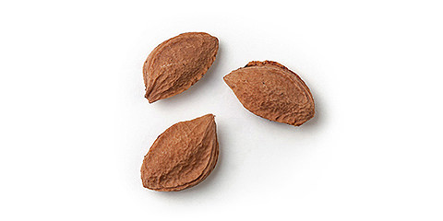
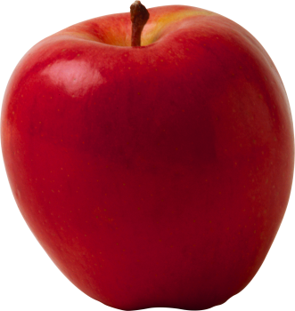

Slide 5
Разминка
Замесила бабушка ни булку, ни оладушки (поворот вправо-влево).
Доставала из печи (руки вверх, в стороны, вниз).
Ни пирог, ни калачи (повороты туловища вправо-влево).
Как поставила на стол (приседания).
Он от бабушки и дедушки ушел (прыжки).
Кто же бегает без ног (бег на месте).
Это румяный колобок! (хлопки в ладоши)

Slide 7
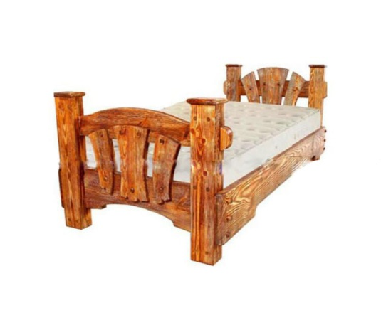
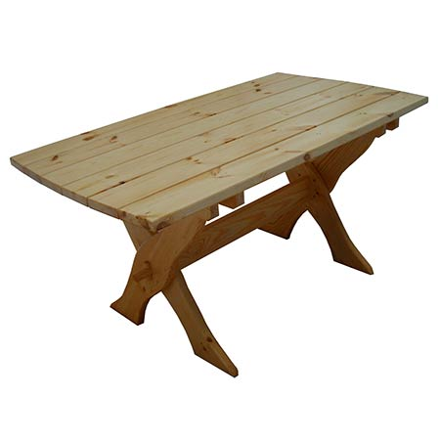
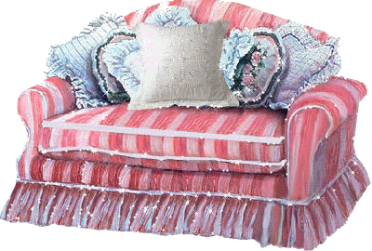

Slide 9
Зима, весна, четверг, лето, осень
Октябрь, вечер, ночь, утро
1, 2, круг, 4, 5
Треугольник, круг, квадрат, арбуз

Slide 11
До свидания, ребята!

